Slide 1
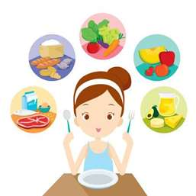
10 продуктов для здоровых легких (против бронхита и пневмонии)
Ведущий специалист-эксперт территориального отдела
Управления Роспотребнадзора по Приморскому краю в г. Партизанске
Зверева Елена Александровна
2021г

Slide 2
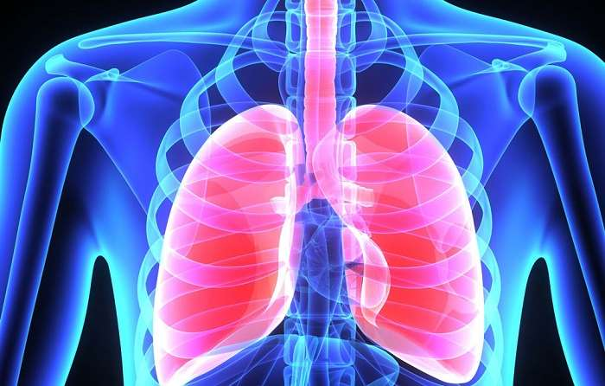
Легкое
Что такое легкое- органы воздушного дыхания у человека, всех млекопитающих, птиц, пресмыкающихся, большинства земноводных, а также у некоторых рыб, (двоякодышащих, кистеперых и много перовых).

Slide 3
Конечно, одно только питание, каким бы идеальным оно ни было, не поддержит работу легких. Нужны также отказ от вредных привычек, регулярные тренировки, ведение здорового образа жизни в целом.

Slide 4
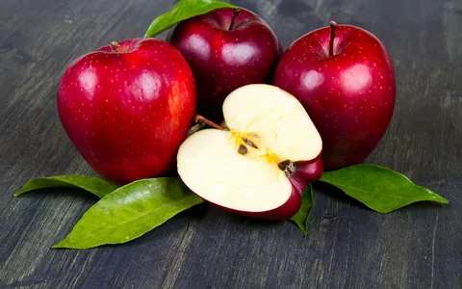
ЯБЛОКО
«Одно яблоко в день, и врач не нужен»

Slide 5
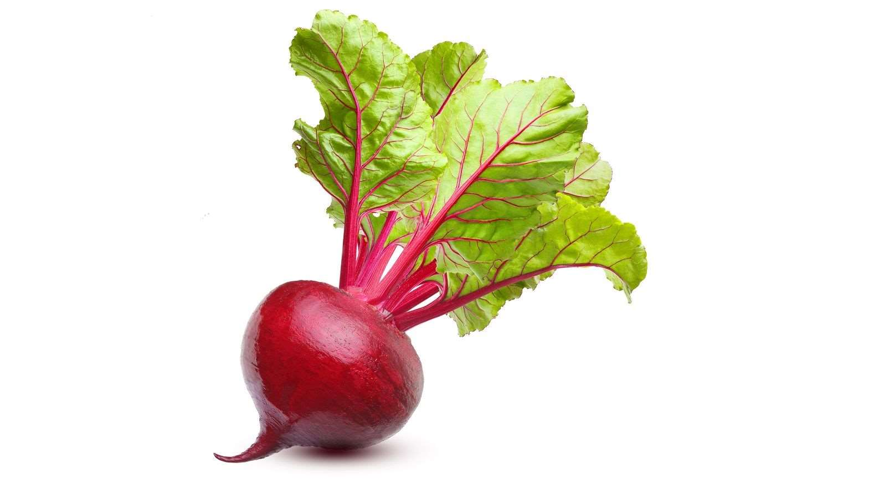
Свекла богата нитратами, которые помогают расслабить кровеносные сосуды и оптимизировать поглощение кислорода легочными кровеносными сосудами.

Slide 6
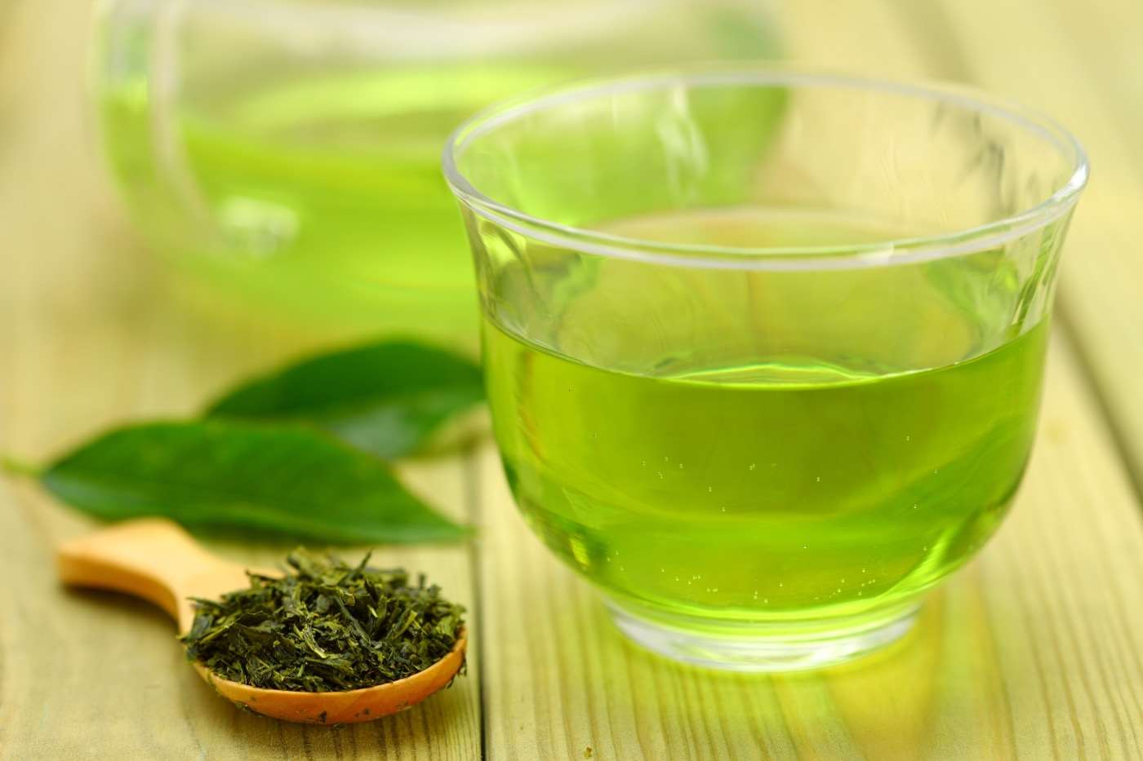
Прием двух или более чашек зеленого чая в день полезен для дыхательной системы.
ЗЕЛЁНЫЙ ЧАЙ

Slide 7
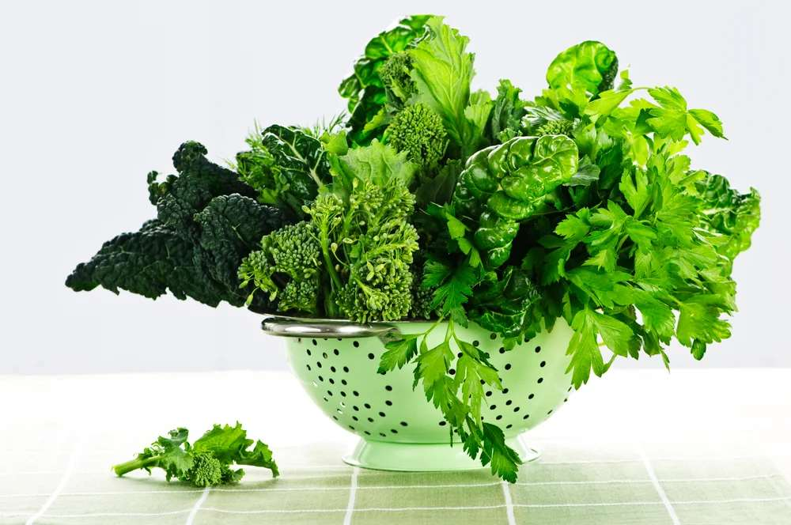
ОВОЩИ
витамины
А, С, Е и К; С, железо калий и кальций

Slide 8
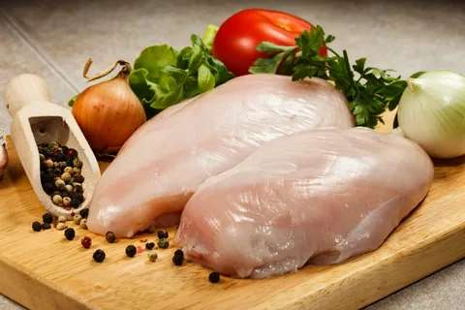
Диетологи отмечают, что белок и некоторые минералы способствуют выработке здоровых эритроцитов, что жизненно важно для функции легких.

Slide 9
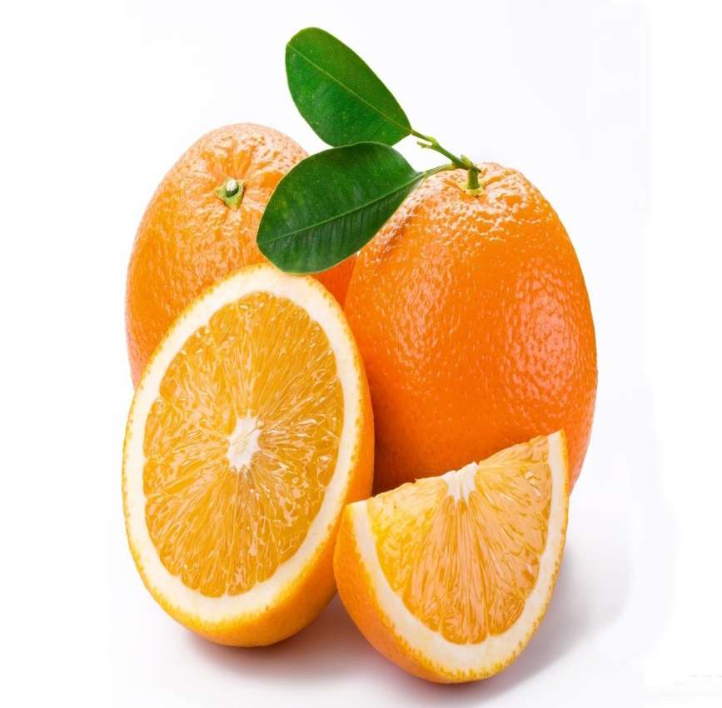
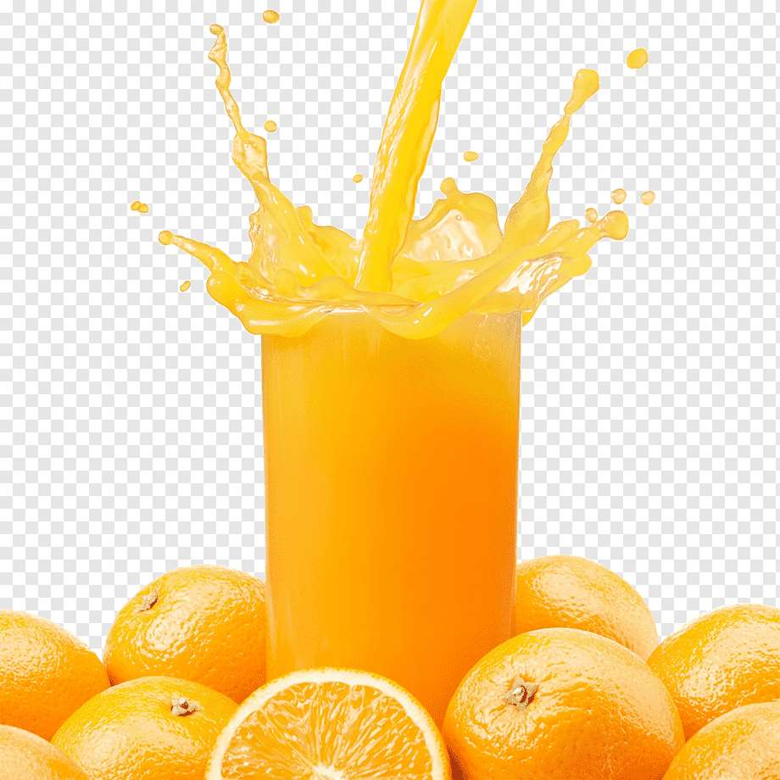
Апельсиновый сок – отличный источник мощного антиоксиданта витамина С, который помогает защитить легкие от свободных радикалов.

Slide 10
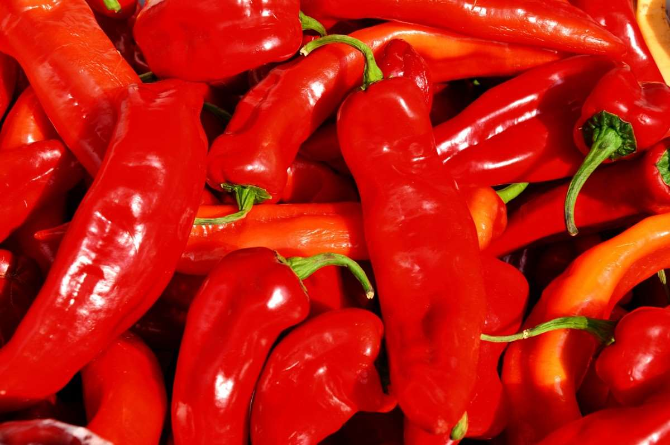
Перец чили обладает множеством преимуществ том числе высокими концентрациями антиоксиданта витамина С и фито нутриента (активный компонент перца чили, придающий остроту).

Slide 11
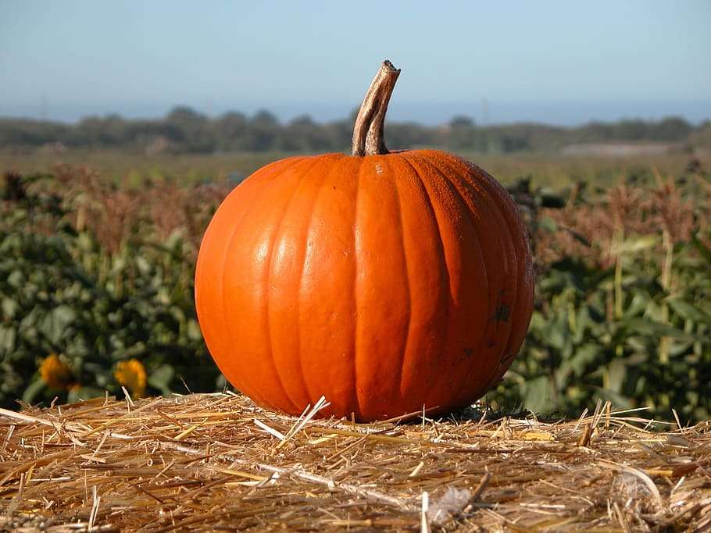
тыква
Блюда с тыквой
один из лучших источников каротиноидов, альфа-каротина и бета-каротина.

Slide 12
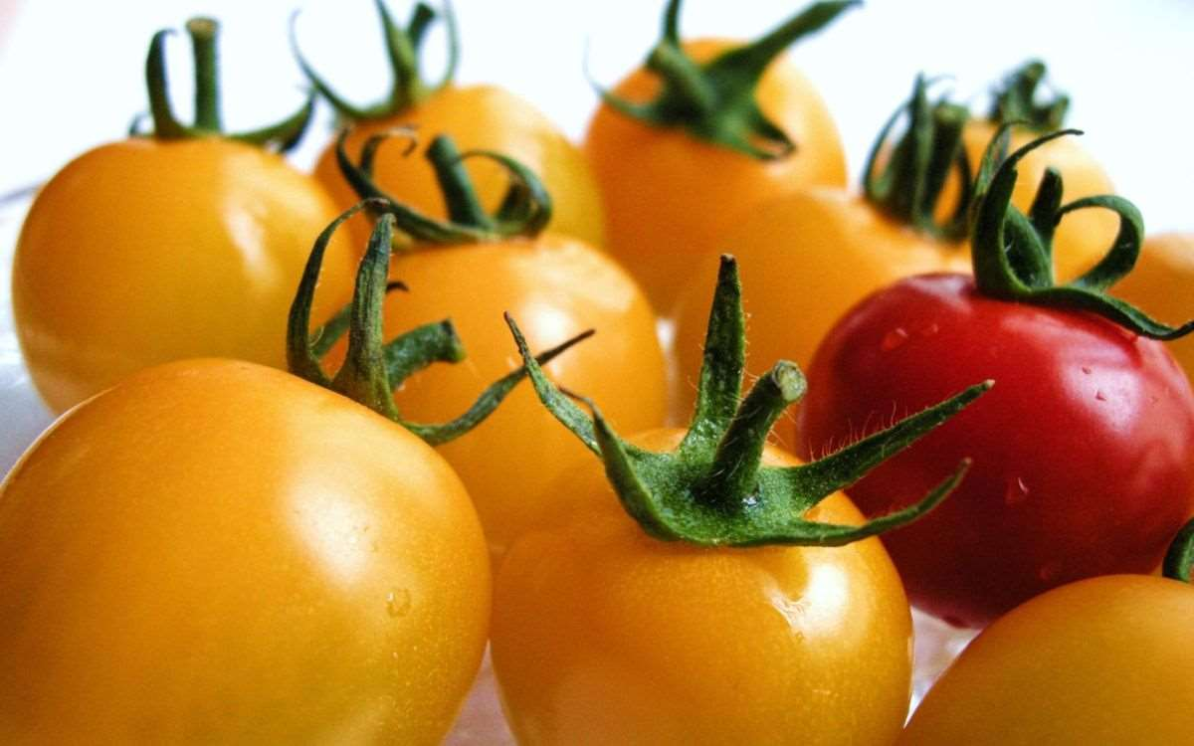
Помидор один из лучших источников ликопина – соединения, которое придает этим овощам их ярко-красный блеск.

Slide 13
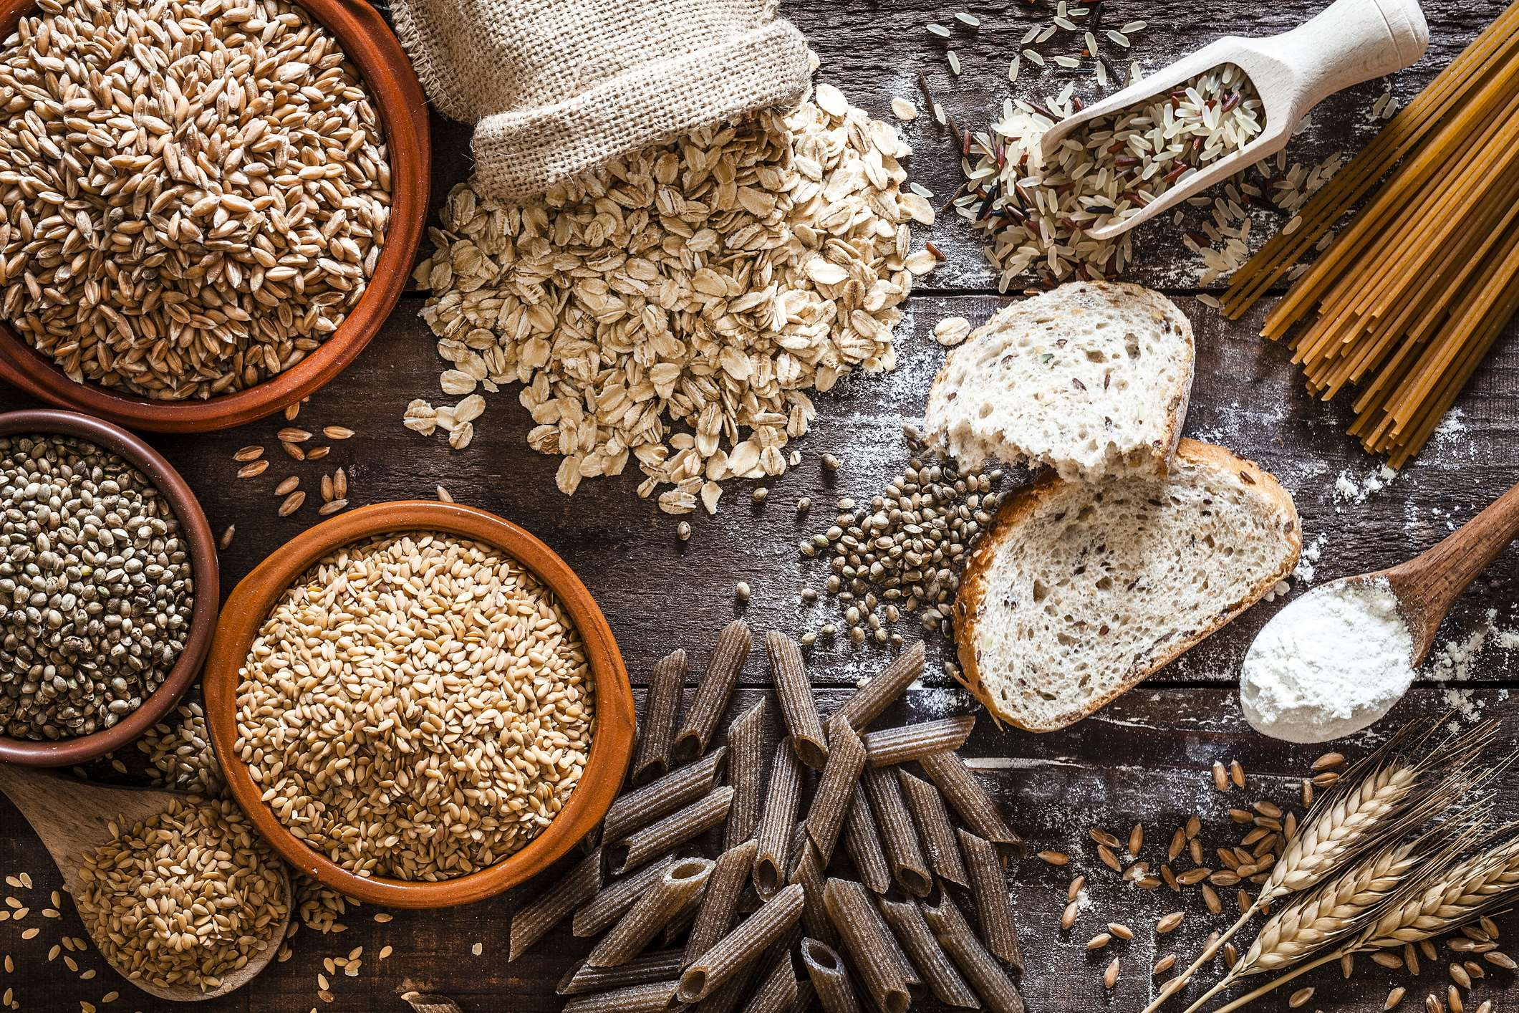
Цельно зерновые продукты известны прежде всего своим содержанием клетчатки, полезной для пищеварения и здоровья сердца, но они также нужны для легких

Slide 14
Спасибо за просмотр Благодарю за внимание !

